Slide 1
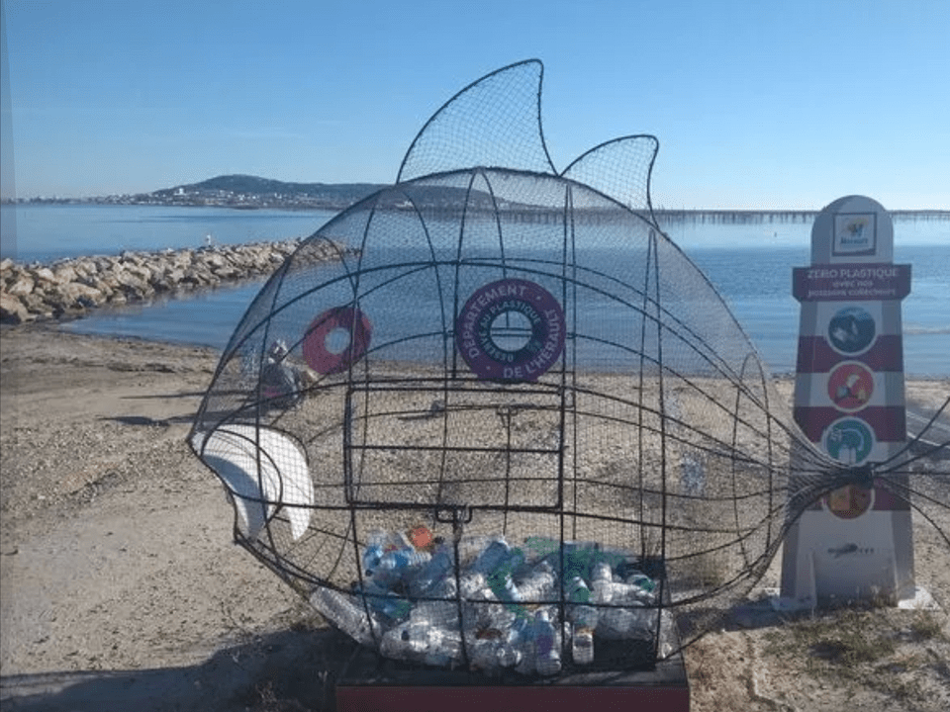
Wijkbudget Rabot Idee
“Bewustmaking peukenterreur & exit plastic zakjes”
Inge Van Hauteghem

Slide 2
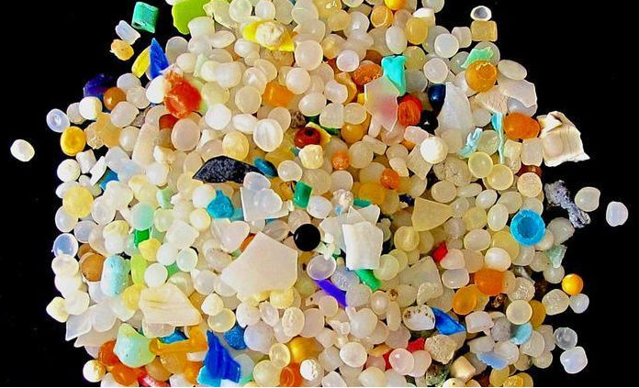
Oorsprong idee ?
Wetenschap: Microplastics bedreigen onze gezondheid
Netheidcharters, GMF Peukenactie
III. Winkels in Rabot = plastic zakjes
<-> Elders = alternatieven conform wetgeving/Green Deal Europa
IV. Kunst maakt mooier

Slide 3
Wetenschap:
Microplastics bedreigen onze gezondheid

Slide 4
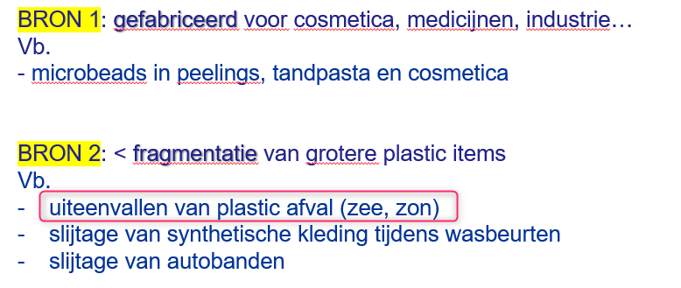
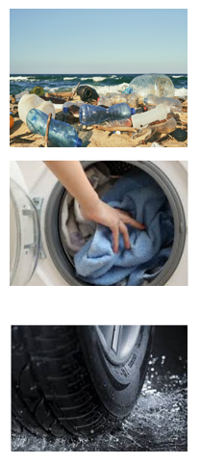
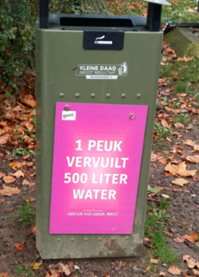
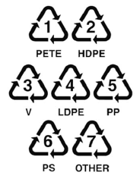
Wetenschap: Microplastics bedreigen onze gezondheid
Microplastics bronnen
Inclusief plastic sigarettenfilters

Slide 5
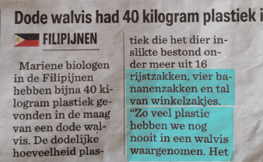
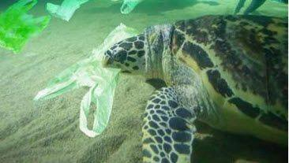
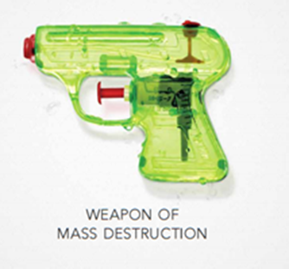
Wetenschap: Microplastics bedreigen onze gezondheid
Fragmentatie van plastic afval
Studie:
Microplastics in 102 zeeschildpadden (7 soorten) uit 3 oceanen/zeeën: Atlantische Oceaan, Middellandse Zee, Pacifische Oceaan
Bevindingen:
- microplastics in alle schildpadden
- vooral plastic microvezels (blauw en zwart)
< synthetische stoffen, autobanden, sigarettenfilters, visnetten
- ook microbeads en grotere fragmenten
Plastic winkelzakjes in zee = dodelijk
Sigarettenpeuken in zee = dodelijk

Slide 6
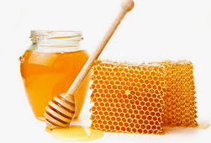
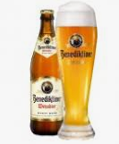
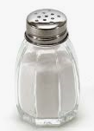

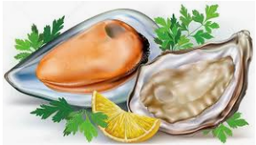

Wetenschap: Microplastics bedreigen onze gezondheid
Menselijke voeding ?
2013, Duitse studie in 19 monsters honing (traditioneel en bio) en 5 monsters suiker
⇾ alle gecontamineerd met microplastics van 0,01 - 9 mm.
⇾ Tot 265 deeltjes per kilo !
2014, Duitse studie in 24 populaire Duitse bieren
⇾ alle bieren gecontamineerd met lage gehalten microplastics
(naast zand, glas, insecten en huidschilfers)
2015, Chinese studie in 16 types zout
⇾ alle gecontamineerd met microplastics
vnl. PETE (polyethyleenterephthalaat) afkomstig van plastic flessen
en microbeads
⇾ bisphenol A
2016, Amerikaanse studie in oesters en mossels
⇾ oesters: PS (polystyreen) 10-20 µm; 50 microplastic deeltjes/6 oesters (100 g)
⇾ mossels: 178 microplastic vezels/mossel

Slide 7

Wetenschap: Microplastics bedreigen onze gezondheid
Migratie van toxische stoffen uit microplastics
Wat ?
Migratie van additieven zoals stabilisatoren, weekmakers, brandvertragers, pigmenten en vulstoffen… uit microplastics
Waarom ?
= stoffen met laag moleculair gewicht
komen gemakkelijk los van de geproduceerde plastics
komen in water, lucht, voedsel en lichaamsweefsel
POPs hechten zich aan microplastics
Wat ?
POPs = Persistent Organic Pollutants
= giftige en biologisch niet-afbreekbare stoffen Vb. PCB’s, DDT’s
POPs worden door het plastic uit het zeewater opgenomen
POPs komen ook makkelijk weer los (vb. in het lichaam; Japanse studie zeevogels)

Slide 8
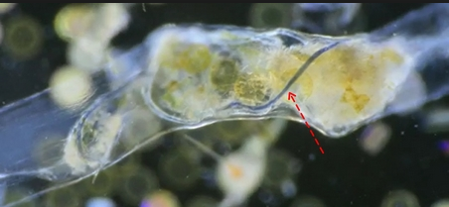
Wetenschap: Microplastics bedreigen onze gezondheid
Toxische effecten van plastic
Plastic fragmenten
⇾ Obstructie van de darm
⇾ Wonden veroorzaakt door plastic fragmenten
Microplastics en POPs
⇾ Oxidatieve stress & ontstekingsreacties
⇾ Minder energie en voedingstekorten
=> effecten op groei & voortplanting
⇾ Hormonale verstoring door chemicaliën gelinkt aan/gemigreerd uit de plastic
  => toxiciteit
https://www.wur.nl/nl/nieuws/Start-onderzoek-naar-gezondheidsrisicos-van-chemische-stoffen-afkomstig-van-microplastics.htm
Microvezel in rotifeer

Slide 9
Netheidcharters, GMF Peukenactie

Slide 10
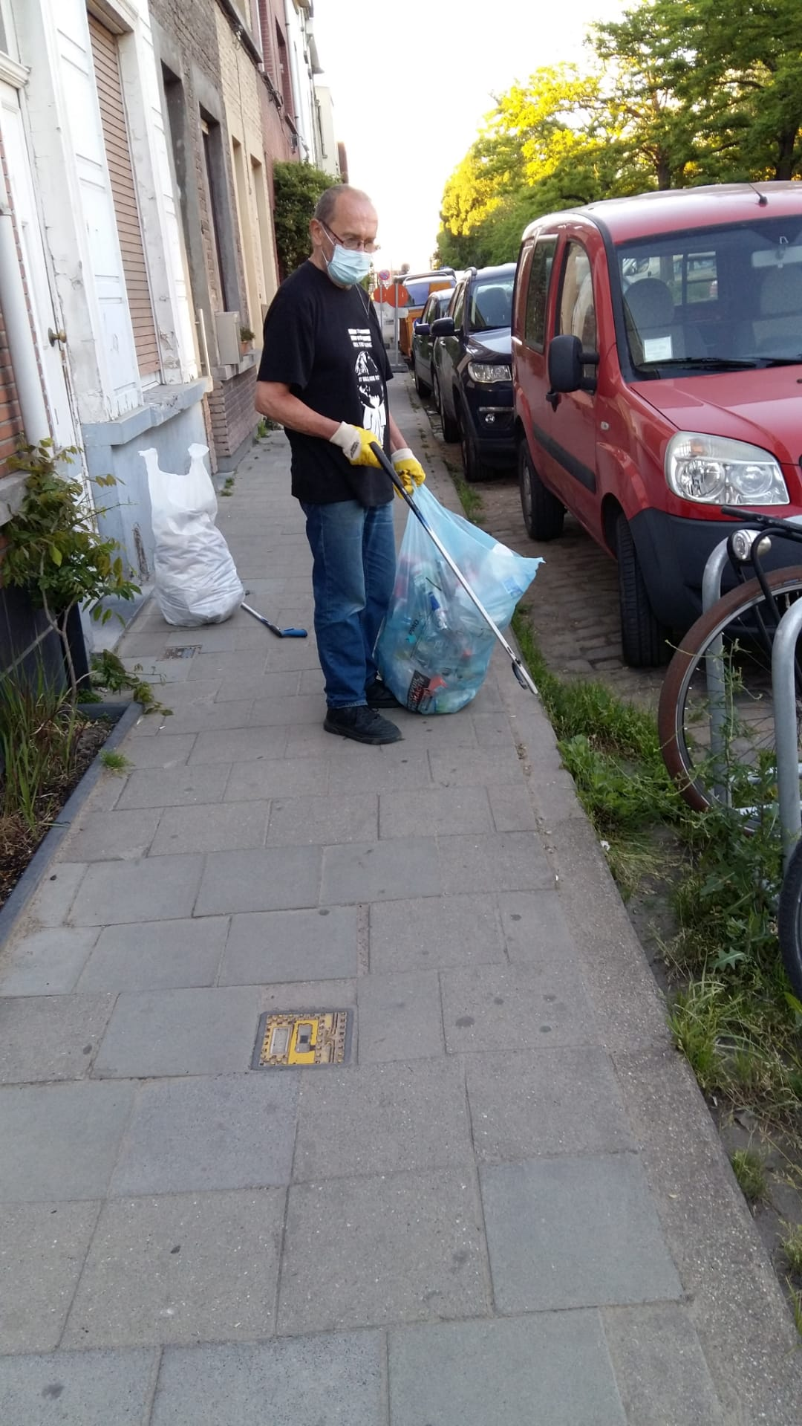
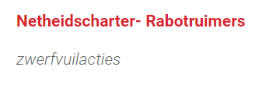


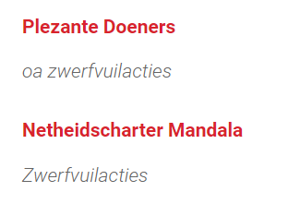
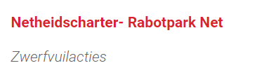
II. Netheidcharter
Rabot = veel zwerfvuil & sluikstort inclusief veel peuken
1 PMD zak + 1 RESTzwerfvuilzak wordt gevuld over +/- 3 straten !
= VEEL afval = VEEL milieuschade = VEEL schade aan onze gezondheid
Rabot = veel vrijwilligers die zwerfvuil opruimen !
Individuele netheidscharters

Slide 11
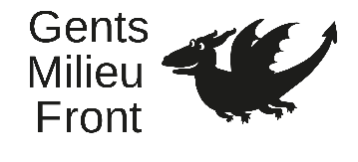
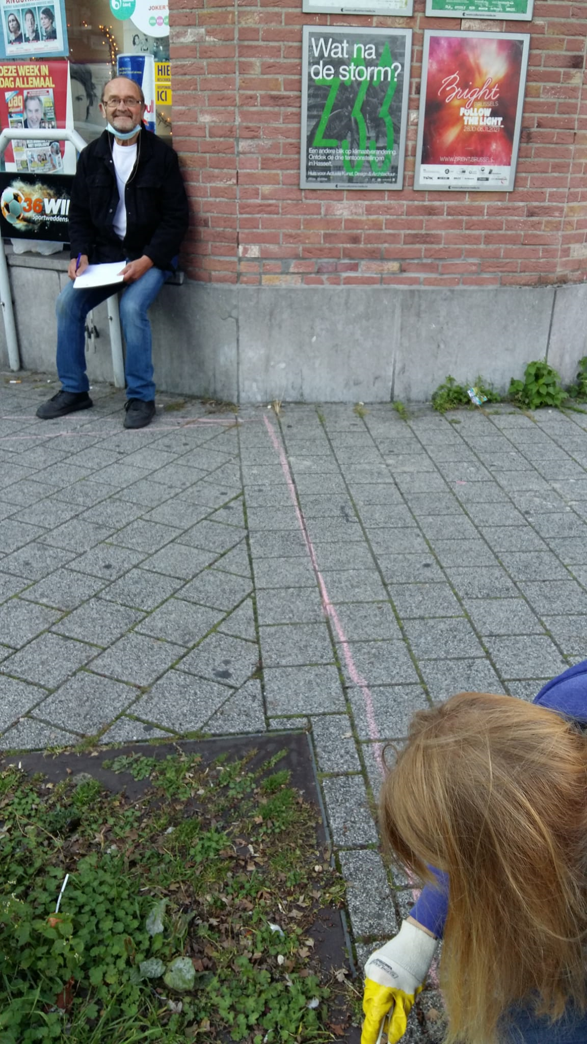
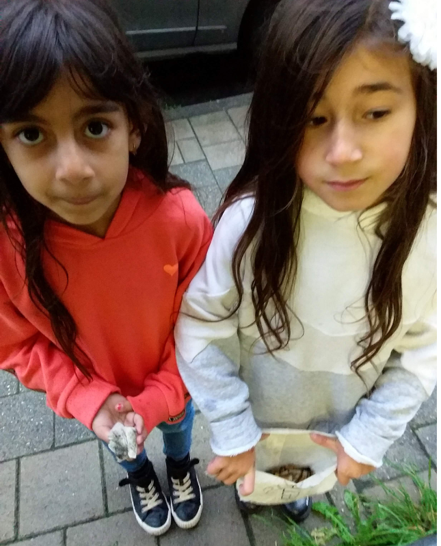
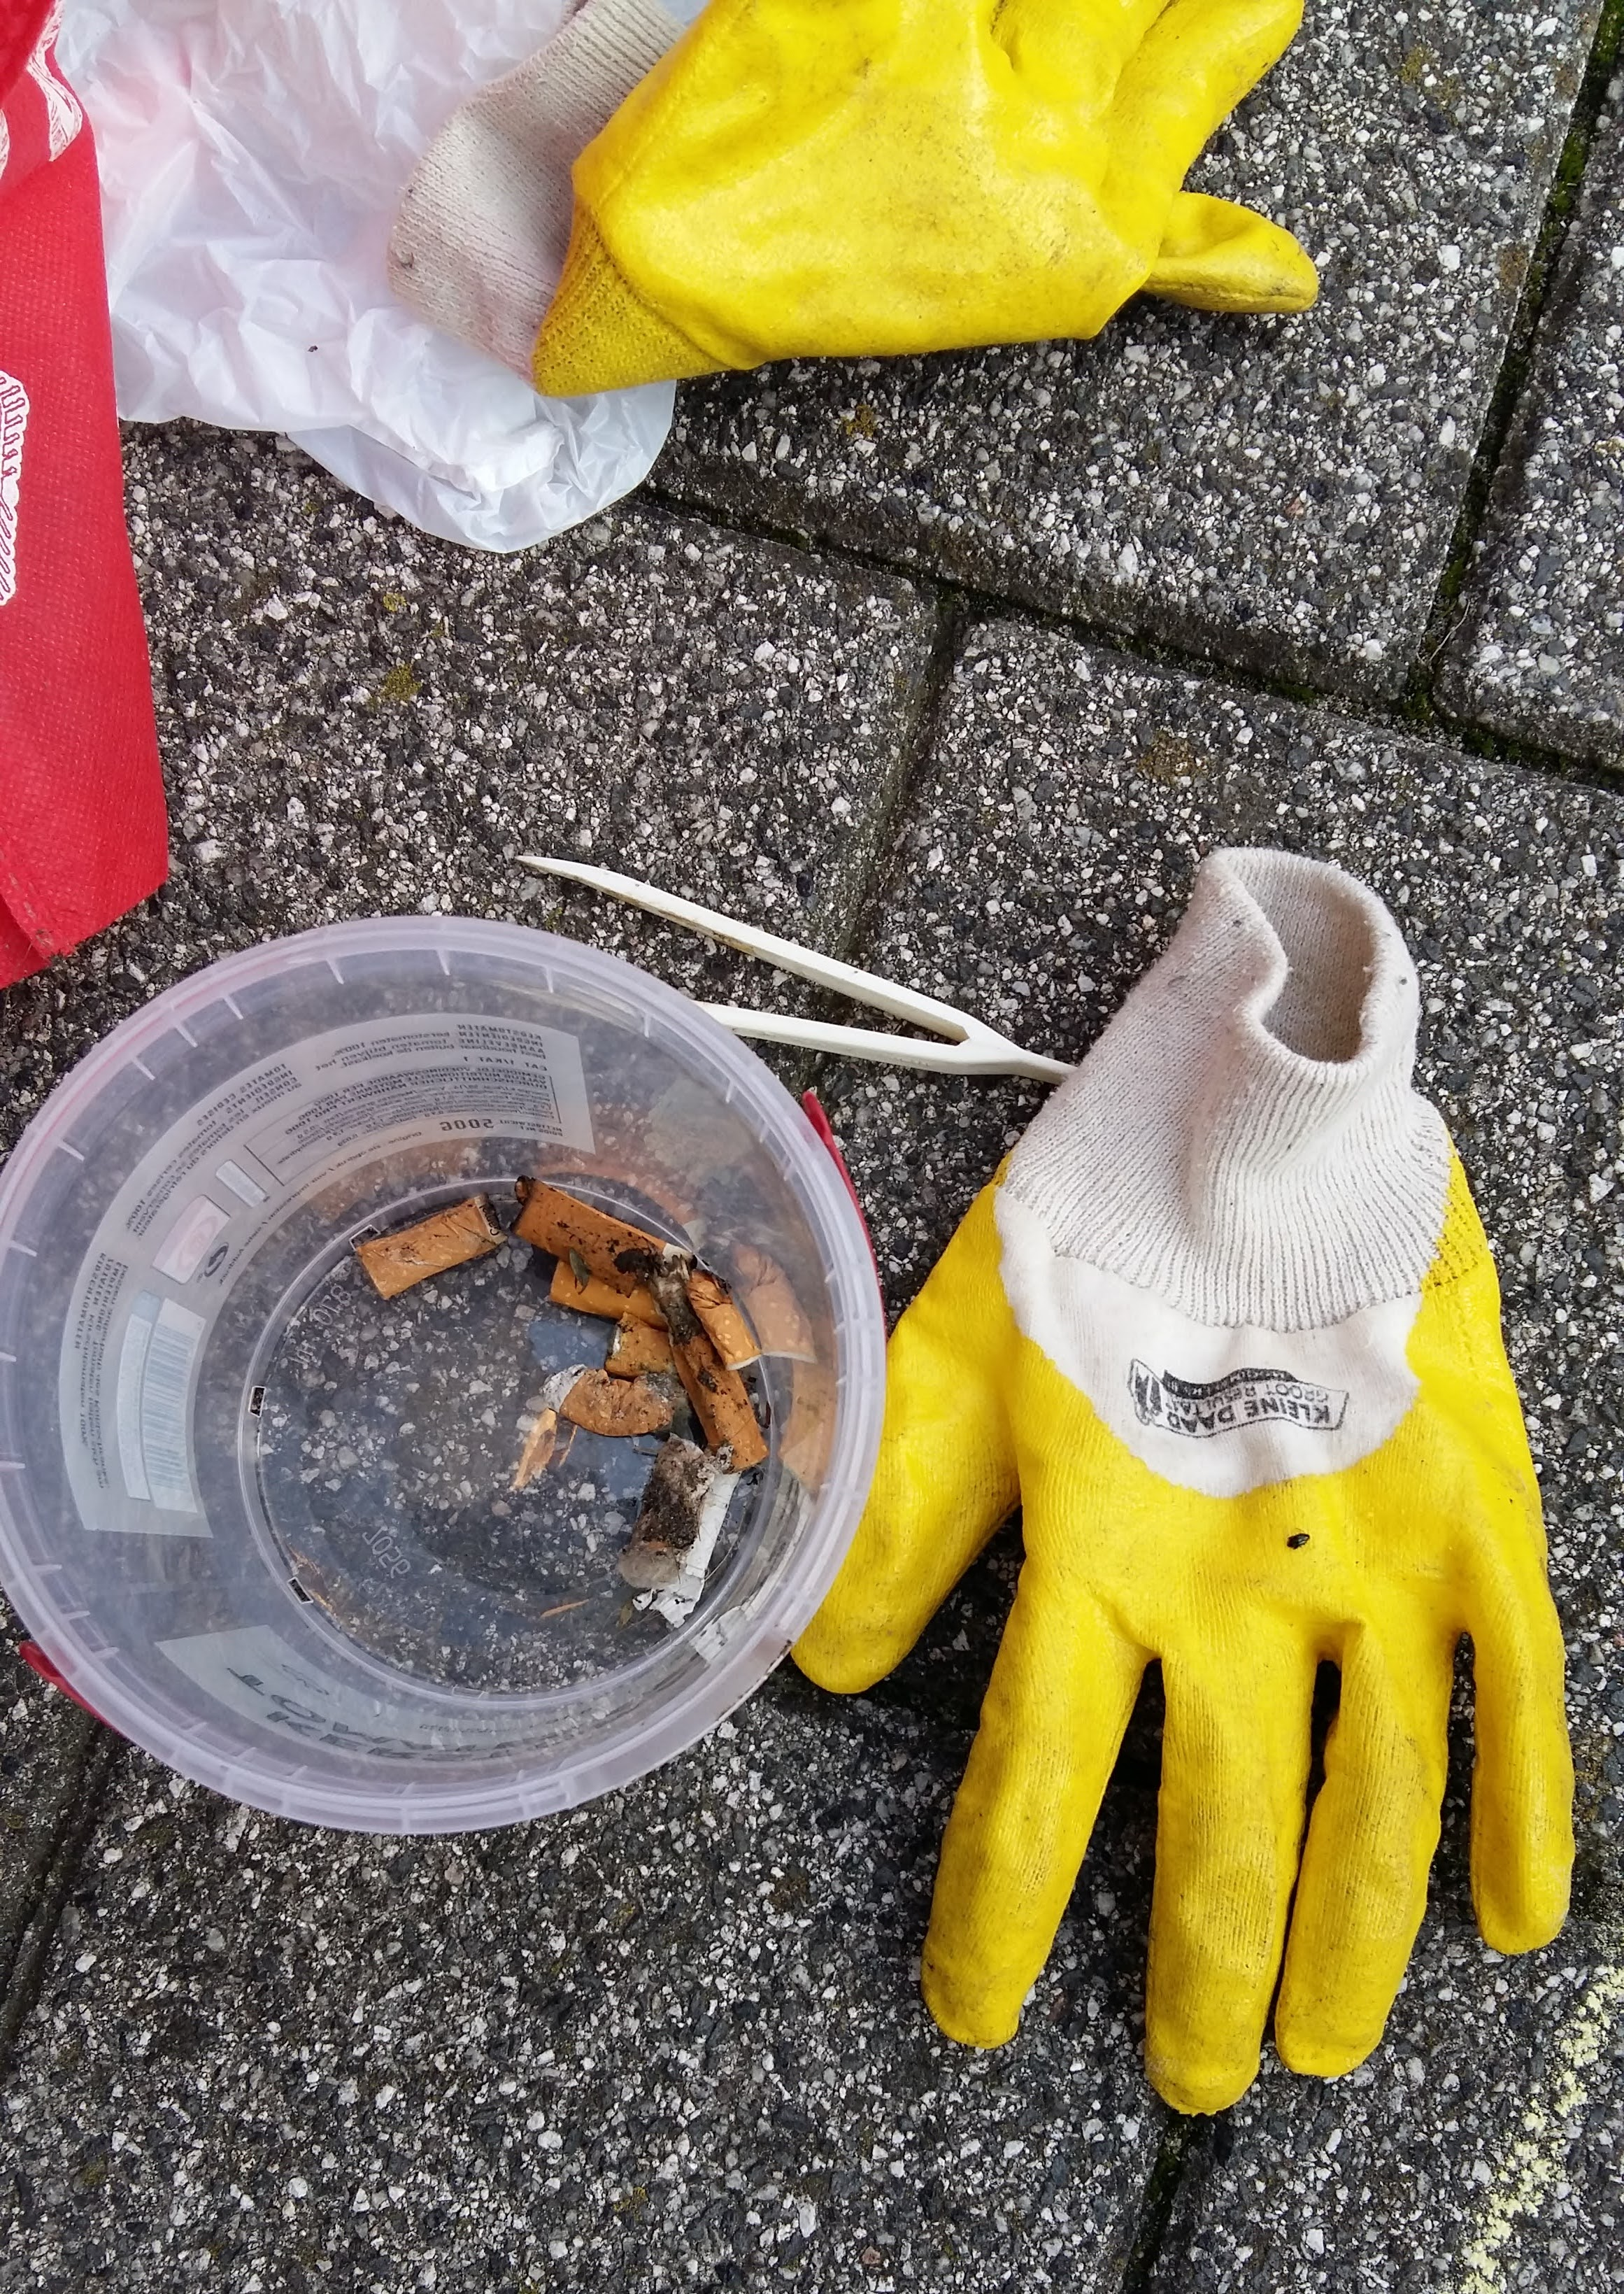
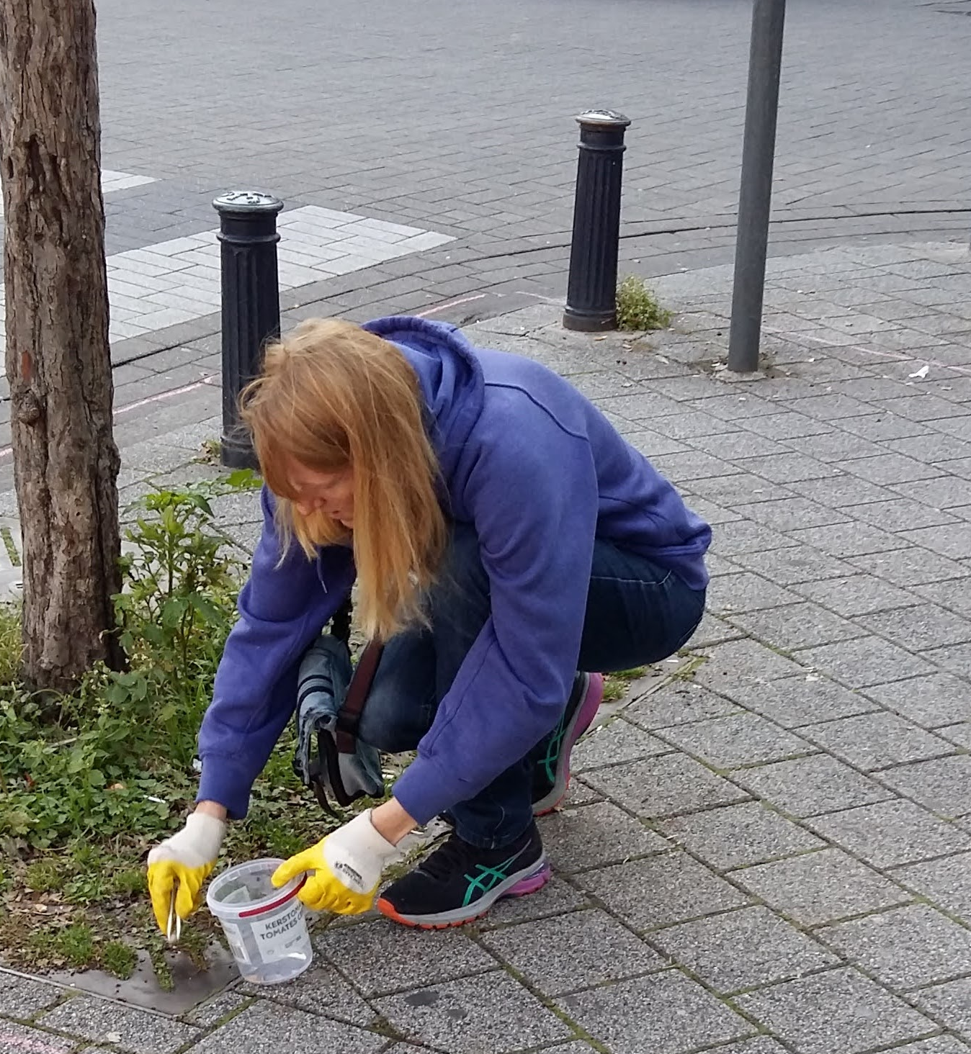
II. GMF Peukenactie 2021
Rabot = veel peuken met specifieke hotspots

Slide 12
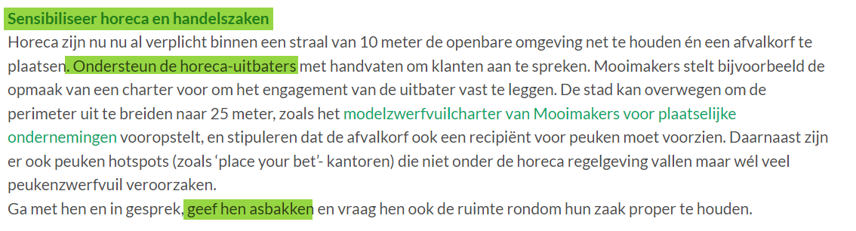
II. GMF Peukenactie 2021
Rabot = veel peuken met specifieke hotspots
https://www.gentsmilieufront.be/actueel/afval/1130-peukenmonitoring-najaar-2021-beleidsaanbevelingen/

Slide 13
Winkels in Rabot = plastic zakjes
<-> Elders = alternatieven conform wetgeving-richtlijnen/Green Deal Europa

Slide 14
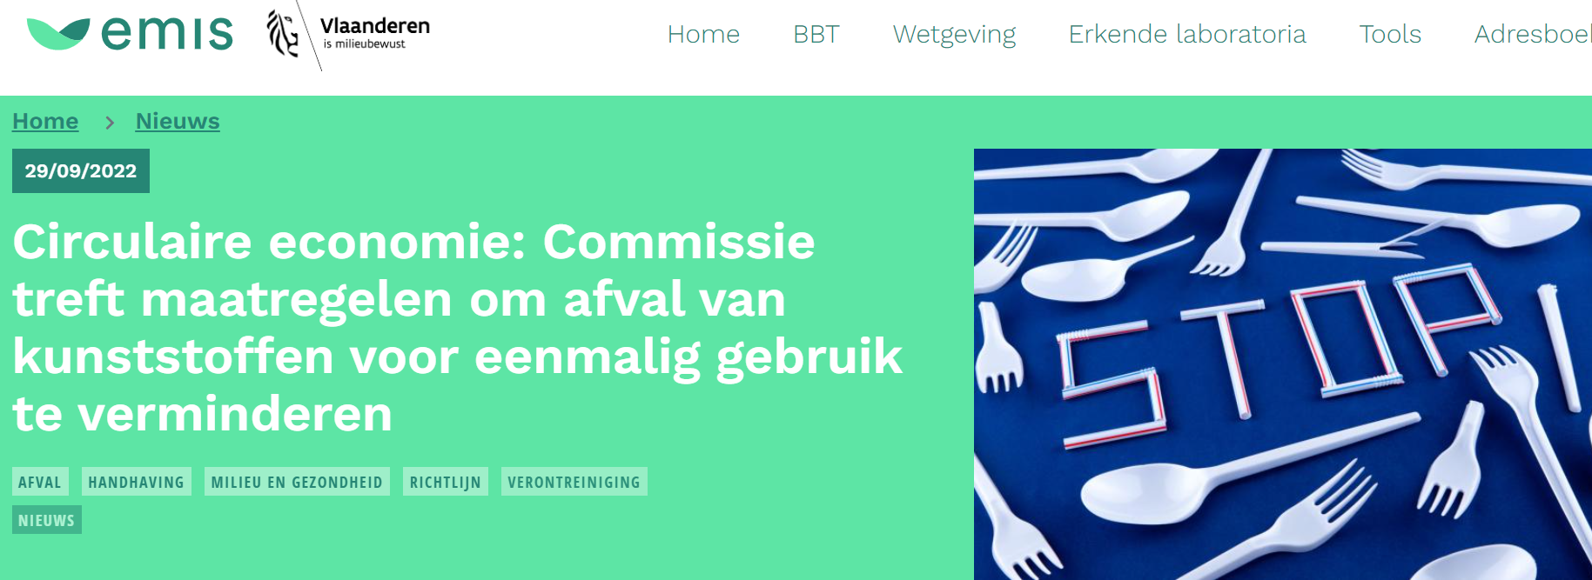

Slide 15
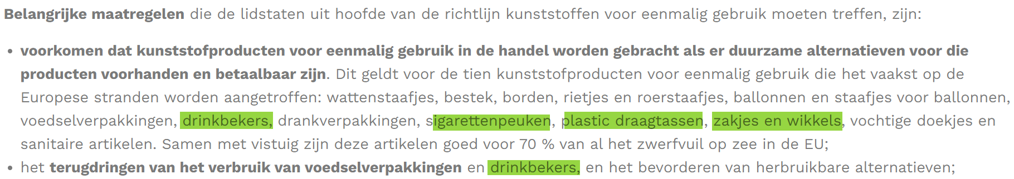

Slide 16
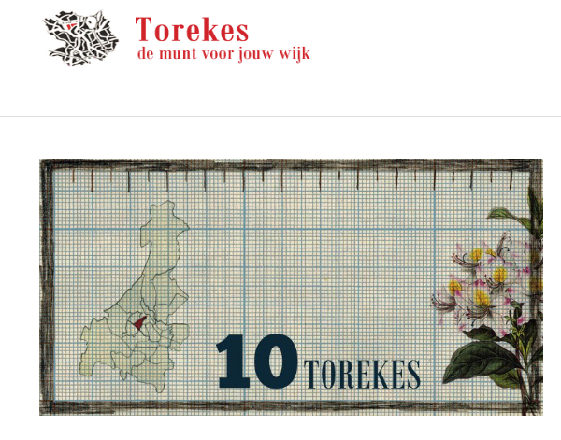
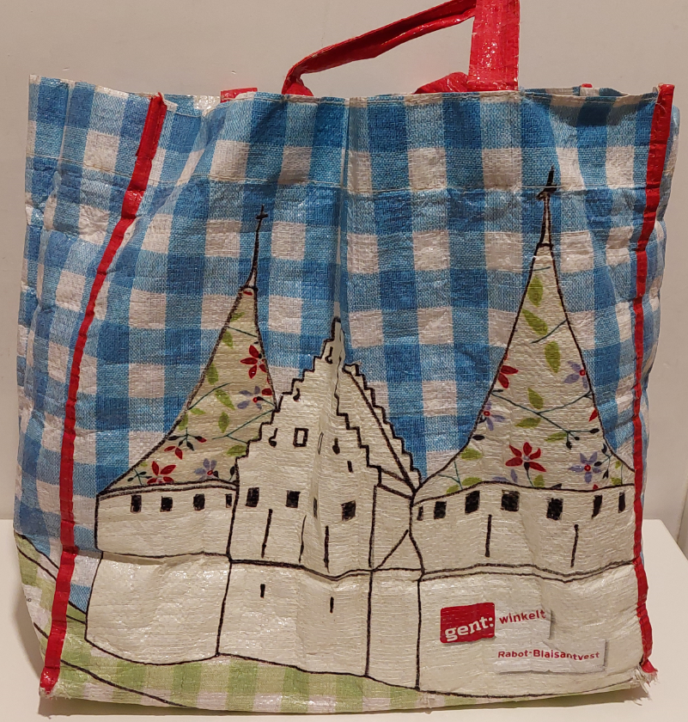
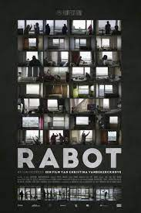
Exit plastic zakjes … zoeken naar een alternatief
+
+

Slide 17
Kunst maakt mooier

Slide 18
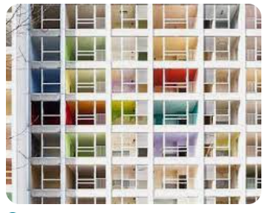
Daarom:
Historiek van de wijk
Dmv foto’s bewoners toen en nu
integreren in PEUKENPALEN &
ALTERNATIEF VOOR PLASTIC ZAKJE

Slide 19
Op zoek naar een gelijkaardig kunstwerk voor Rabot

Slide 20
Ambitie
minder peuken op straat, meer in peukenpalen
minder plastic zakjes in gebruik, alternatief specifiek van de wijk
minder koffiebekers in gebruik, alternatief bespreken met handelaars
overleg met de handelaars, sensibilisering
ondersteunen handelaars naar nieuwe context wetgeving & samenleving op vlak van plastic
optie lesgeven over microplastics aan wijkbewoners & handelaars
kunst op peukenpalen & grote afvalvanger als aantrekkingskracht voor bezoekers
Wat kan het project allicht niet bereiken
zwerfvuil stoppen, sluikstort stoppen
alle plastic zakjes vervangen
in de plaats komen van commerciële zakjes met handelsnaam

Slide 21
Budgetraming
Samenwerking met
Peukenpalen
Alternatieve draagtas Rabot
Kunstwerk afvalvanger
Netheidcharters
OVAM
Producent andere draagtas
Producent peukenpalen
Kunstenaars Gent
Stadsarchief

Slide 22
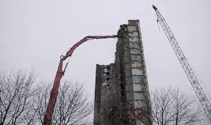
Soms moet je iets afbreken om in de plaats iets nieuws te krijgen … op naar de toekomst !

